Slide 1
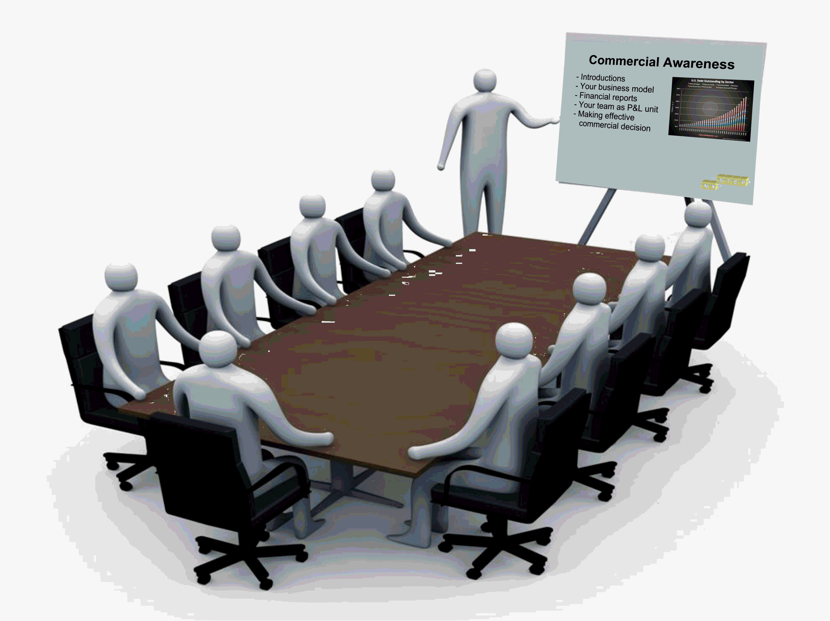
Vanans makt är stor – att fundera på efter föreläsningen

Slide 2
Vårdrelaterade infektioner
Hur har vi det på vår enhet?
Vilka konsekvenser kan det innebära för patienten?
Vilka konsekvenser kan det innebära för personalen?

Slide 3
Vi har kunskaperna!
Gör vi som vi ska?
Hur bryter vi invanda beteenden?

Slide 4
Smittspridning – vad kan JAG göra?
Hur ser det ut hos oss idag?
Handhygien?
Klockor / smycken på underarmarna?
Arbetskläder
Skyddskläder?
handskar+?

Slide 5
Förutsättningar för att hindra smittspridning?
Vilka förutsättningar har vi idag?
Vad kan vi förändra?

